Slide 1
Сади і парк Версаля
Виконала учениця 11 класу Сидоряк Алла

Slide 2
Сади і парк Версаля знаходяться на частині території колишніх Королівських володінь у Версалі і є частиною Палацово-паркового ансамблю Версаля. Розташовані на захід від палацу, сади займають площу 815 гектарів, велика частина якої упорядкована в класичному стилі регулярного французького парку, який тут був доведений до досконалості знаменитим ландшафтним архітектором Андре Ленотром.

Slide 3
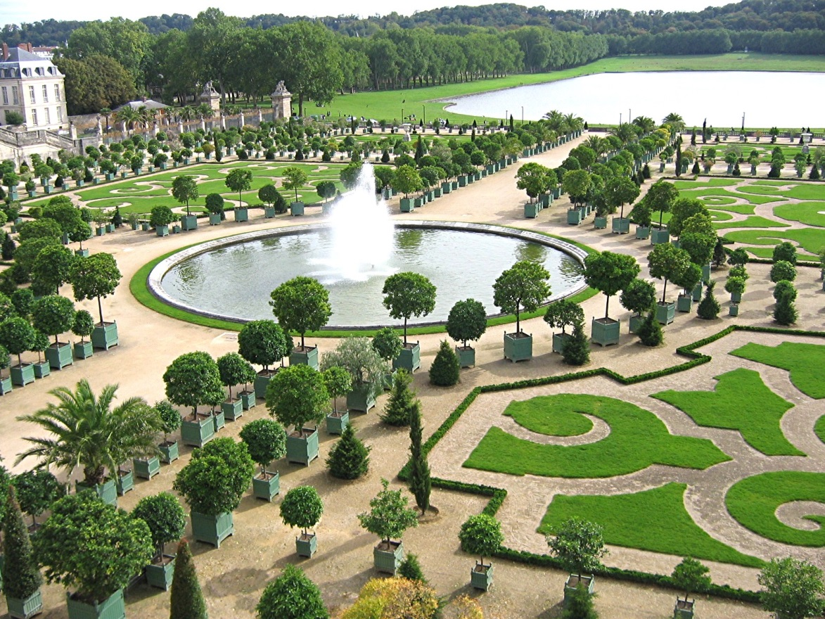
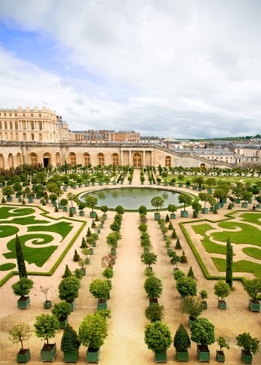
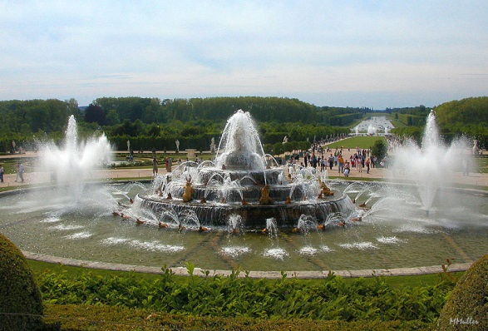

Slide 4
Станом на 2010 рік на території палацово-паркового ансамблю зростало 350000 дерев. У період розквіту епохи правління Людовика XIV, палацові парки охоплювали площу 8300 гектарів, по всьому периметру вони були оточені огорожею, в якій було влаштовано 22 розкішних проїзди. У наш час сади оточені поясом лісистої місцевості, яка на сході межує з житловими кварталами міста Версаль, на північному сході — з муніципалітетом Ле-Шене, на півночі — з національним Дендрарієм Шеврьолу, на заході прилягає до Версальської рівнини (охоронюваний заказник), а на півдні — до лісу Саторі.

Slide 5
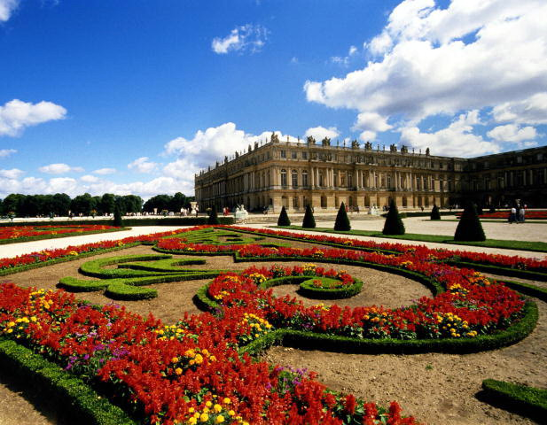
Сади мають статус юридичної особи публічного права і працюють під егідою Міністерства культури Франції, при цьому сади є частиною Національного надбання Версаль і Тріанон і одним з найбільш відвідуваних туристичних об'єктів Франції, приймаючи в рік понад 6 мільйонів відвідувачів.
Окрім ретельно підстрижених газонів і галявин, скульптур і партерів квітів, по всій території садів розташовані фонтани, які надають особливої унікальності садам Версаля. Фонтани датуються епохою Людовика XIV і в наші дні їх роботу забезпечує гідросистема, яка була встановлена ​​ще в дореволюційній Франції. Щорічно з кінця весни до початку осені кожні вихідні влаштовуються грандіозні вистави — Grandes Eaux або Свята фонтанів — під час яких усі фонтани в парку працюють в повну силу

Slide 6
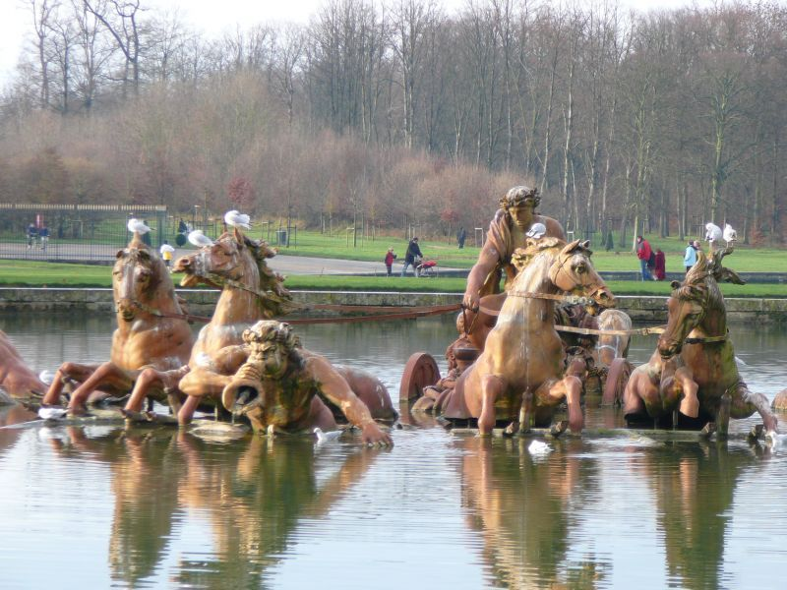
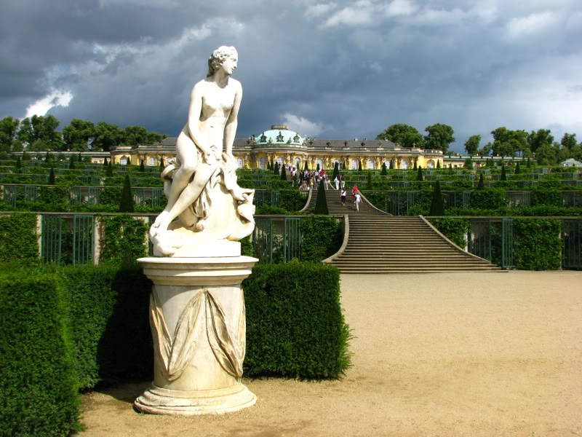
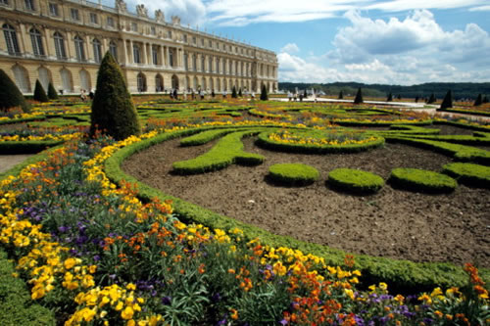
У 1979 році сади Версаля, разом з палацом, були внесені до Списку Світової спадщини ЮНЕСКО

Slide 7
Часи правління Людовика XIII
Перші сади у Версалі були розплановані за Людовика XIII. Після того, як Людовик XIII у 1632 році остаточно викупив ці угіддя у Жан-Франсуа де Гонді і надалі взяв на себе у Версалі феодальну роль, на захід від палацу були створені регулярні сади. Того ж 1632 року перед вікнами невеликого шато висадили 6 квадратів вічнозеленого самшиту, а також влаштували терасу і сходи, що вели до партеру з круглим басейном. У західному напрямку вздовж центральної осі парку була прокладена довга алея, оточена живоплотом. Вона вела до найбільшої водойми парку, яка пізніше стане Басейном Аполлона. З цього часу в садах був створений знаменитий королівський панорамний вид. Це раннє планування, відоме в наш час за так званим планом Дю Буса 1662 року, показує встановлений рельєф місцевості, на якій розвивалися алеї саду. Планування саду вже було чітко прив'язане до осей північ-південь і схід-захід. З архівних записів видно, що сади, які проектувалися в ті часи Клодом Молле та Іларієм Массоном, існували без особливих змін до їх розширення, замовленого Людовиком XIV у 1660-х роках.

Slide 8
Часи правління Людовика XIV
У 1661 році, після арешту королівського суперінтенданта фінансів Ніколя Фуке, Людовик XIV став приділяти Версалю більше уваги. Силами наближених до Фуке — архітектора Луї Лево, художника Шарля Лебрена і ландшафтного архітектора Андре Ленотра — Людовик почав реалізацію проектів, спрямованих на розширення і оздобелння Версаля, і ці проекти зайняли решту епохи його правління.
Починаючи з цього часу, розширення палацу супроводжувалось розширенням садів Версаля. Відповідно, будівельні кампанії Людовика XIV поширювались також на сади, проходячи на кожному етапі під його наглядом.

Slide 9
Часи правління Людовика XV
Після від'їзду короля та його двору з Версаля одразу після смерті Людовика XIV в 1715 році, в житті палацу і парків настав час невизначеності. У 1722 році Людовик XV і його двір повернулися до Версалю. Мабуть, з огляду на застереження свого прадіда не починати дорогих будівельних кампаній, Людовик XV не затівав у Версалі будівельних робіт, зрівняних з кампаніями Людовика XIV. Під час правління Людовика XV єдиним істотним внеском в розвиток садів було завершення спорудження Басейну Нептуна (1738–1741 рр.)
Замість витрачання коштів на реконструкцію садів Версаля, Людовик XV — пристрасний ботанік — зосередив свої зусилля на Тріаноні. На ділянці, яку нині займає Ферма Королеви, Людовик XV влаштував і утримував ботанічні сади. Ботанічні сади були облаштовані в 1750 році і садівник-флорист Клод Рішар (1705–1784) став їх управителем. У 1761 році Людовик XV доручив Анж Жаку Ґабріелю спорудження Малого Тріанона, оскільки йому була потрібна резиденція для проведення часу поблизу від ботанічних садів. Саме в Малому Тріаноні Людовик XV захворів смертельною віспою; 10 травня 1774 король помер у Версалі.

Slide 10
Часи правління Людовика XVI
Після сходження на трон Людовика XVI парк і сади Версаля зазнали змін, схожих на Четверту будівельну кампанію Людовика XIV. Під впливом нових ідей, пропагованих Жан-Жаком Руссо і філософською партією, взимку 1774–1775 років сади були повністю пересаджені. Дерева й кущі, висаджені в епоху Людовика XIV, зрубали або викорчували для того щобфранцузький сад Ленотра і Ардуен-Мансара перетворити на парк англійського стилю.
Спроба перетворити шедеври Ленотра в пейзажний парк англійського стилю закінчилася невдачею. Поставленої мети досягти не змогли. Значною мірою через топологію ландшафту від англійської естетики відмовилися і сади пересадили знову в стилі регулярного парку. Однак, маючи намір заощадити, Людовик XVI доручив замінити палісадники — підстриженийживопліт, що утворює стіни боскетів і дуже трудомісткий у виконанні — на ряди лип і каштанів. Крім цього кілька боскетів, створених в епоху Короля-Сонця, зруйнували або значно перебудували. Найбільш істотним внеском в сади в епоху правління Людовика XVI став Грот Аполлона. Печера з грубого каменю, споруджена як боскет англійського стилю, стала шедевром Гюбера Робера. Там розмістили статуї зі зруйнованого Грота Фетіди.

Slide 11
Французька Революція
У 1792 році за указом Національного конвенту деякі дерева в садах були зрубані, попри те що фрагменти Великого парку вже були поділені на частини і зруйновані. Передчуваючи потенційну загрозу Версалю, Луї Клод Рішар (1754–1821) — онук Клода Рішара, управитель ботанічних садів — намагався переконати уряд зберегти Версаль. Він досяг успіху у захисті Великого парку, а загроза руйнування Малого парку зникла після пропозиції використовувати партери під овочеві городи, а відкриті області парку для висаджування фруктових дерев. На щастя, ці ідеї ніколи не були здійснені, проте, сади стали відкриті для народу і було незвично бачити, як люди прали свою білизну у фонтанах і розвішували її поряд на чагарниках.

Slide 12
Епоха Наполеона I
Епоха Наполеона Бонапарта обійшла Версаль своєю увагою. У палаці була обставлена ​​анфілада кімнат для імператриці Марії-Луїзи; сади залишилися в незмінному вигляді, за винятком фатальної вирубки дерев в Боскеті «Триумфальна Арка» і в Боскеті Трьох Фонтанів. Масштабна ерозія ґрунтів вимагала висадки нових дерев.

Slide 13
Період Реставрації
Після відновлення монархії Бурбонів в 1814 році сади Версаля піддалися першим змінам з часів Французької революції. У 1817 році Людовик XVIII доручив Острів Короля і Дзеркальний басейн перетворити на сад, спланований в англійському стилі — Сад Короля. Велика частина чудових рослин була знищена тут ураганом 1999 року.

Slide 14
Період Липневої Монархії; Друга Імперія
У той час як більша частина внутрішнього оздоблення палацу була безповоротно зімненна щоб влаштувати Музей всіх славних перемог Франції (відкритий Луї-Філіппом I 10 червня 1837 року), сади і парк залишилися недоторканими. Якщо не брати до уваги державний візит Королеви Вікторії та Принца Альберта в 1855 році, під час якого в садах було влаштовано урочисне торжество, що нагадало свята Людовика XIV, Наполеон III нехтував Версалем, надаючи перевагу Комп'єнському палацу.

Slide 15
П'єр де Нолак
Після того як П'єр де Нолак обійняв посаду керівника музею в 1892 році, у Версалі настала нова ера історичних досліджень. Нолак, пристрасний вчений і архіваріус, почав по фрагментах збирати до купи історичне минуле Версаля і, згодом, встановив критерії реставрації палацу і збереження садів, які діють і в наші дні.

Slide 16
